Slide 1
闻武均州报已复西京
（宋）陆游
白话译文
白发将军虎老雄心犹在，收复西京捷报昨夜传来。
胡贼说梦妄想永占中原，岂知上天桔我大宋兴泰。
列圣仁泽深如雨露普降，大赦诏令快似疾风迅雷。
料想明朝寒食祭扫陵墓。一路春风处处梨花盛开。
白发将军亦壮哉，
西京昨夜捷书来。
胡儿敢作千年计,
天意宁知一日回。
列圣仁恩深雨露，
中兴赦令疾风雷。
悬知寒食朝陵使，
驿路梨花处处开。

Slide 2
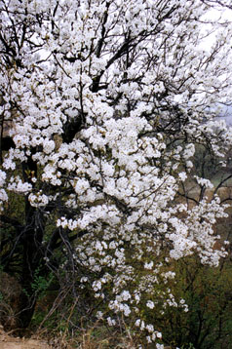
驿路梨花
彭荆风

Slide 3
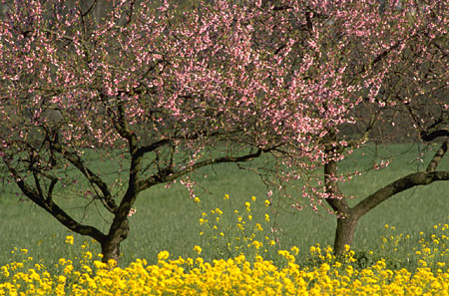

Slide 4
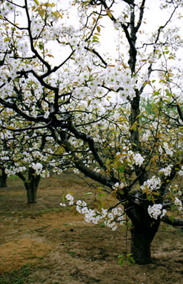

Slide 5
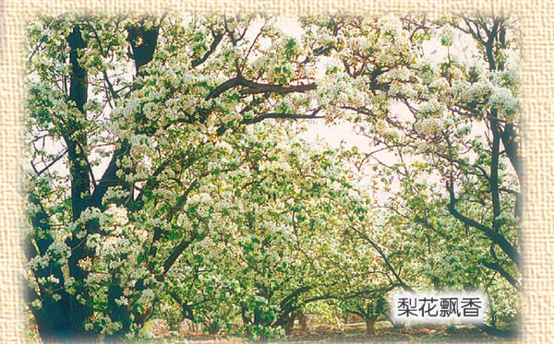

Slide 6
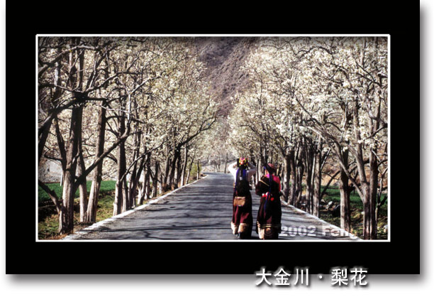

Slide 7
作者简介：
彭荆风，当代作家。他的小说、散文和电影剧本，多以边防军民的生活和斗争为题材。作品有《边塞烽火》《芦笙恋歌》《鹿衔草》等。
“驿路梨花”出自南宋诗人陆游诗《闻武均州报已复西京》。诗的最后两句是：“悬知寒食朝陵使，驿路梨花处处开。”
驿路，课文指过往行人所走的道路。

Slide 8
默读课文，然后划分段落层次。
全文以“我”和老余的见闻为主线展开情节，可划为5部分。
第一部分（1--8）主要写“我们”在梨树林中发现小 屋。
第二部分（9--12）：主要写“我们”水足饭饱之后， 怀着满意的心情猜测。
第三部分（13--27）：我们和老猎人的误会
第四部分（28--36）：遇到梨花妹妹，梨花妹妹讲出小屋的来历。
第五部分（37）：热情赞美，结束全篇。点题点人。

Slide 9
1、根据课文内容填写下面表格。
出现 顺序 | 人物 | 所做好事 | 目的 | 时间
1
2
3
4
5
修葺小茅屋给房顶加草挖排水沟
“我”和老余
向哈尼小姑娘学习，
为群众着想
十年后的某天早上
瑶族老人
专门送粮食来
方便过路人
同上，及前一天晚上
哈尼小姑娘
常来照管小茅屋
向解放军和姐姐学习，接姐姐的班
前几年，姐姐出嫁后
建造小茅屋
向雷锋学习，方便过路人
十多年前路过时
解放军
向解放军学习，方便过路
解放军盖小茅屋后至她出嫁前
梨花姑娘
照料小茅屋

Slide 10
跳读课文，找出本文的表示时间的词语，体会本文的记叙顺序。
暮色 夕阳西下 一弯新月 这天夜里
第二天早上
全文按时间顺序组织材料，采用的是顺序，其中老人打猎迷路，夜宿茅屋，解放军盖小茅屋，梨花姐妹照料小茅屋又是插叙。如果从小茅屋建造和保持的过程来看，文章又是倒叙。

Slide 11
记叙的顺序有哪些，分别有什么作用？
顺叙、倒叙、插叙
1、顺叙：
按照事件的发生、发展和结局的时间顺序来写就是顺叙。一般包括时间的先后、空间或地点的转换和事件发展的过程。例如《散步》
作用：
能使文章的层次同事件发展的过程基本一致，容易把事件记叙得有头有尾，脉络清晰。

Slide 12
2、倒叙：
倒叙：是根据表达的需要，把事件的结局或某个最突出的片断提在前边叙述，然后再从事件的开头按原来的发展顺序进行叙述。
作用：
能造成悬念，增强文章的吸引力，使文章引人入胜。

Slide 13
3、插叙：
插叙:是在叙述中心事件的过程中，为了帮助展开情节或刻画人物，暂时中断叙述的线索，插入一段与主要情节相关的内容，然后再接着叙述原来的内容。例如《驿路梨花》
作用：
插叙的内容能对中心起补充、解释或衬托作用。

Slide 14
课文中，出现的许多人物都和小茅屋密切的联系，读9--11自然段，思考并回答，作者怎样对小屋进行细致描写的？有什么作用？
外部
内部
作用：为表达中心思想服务的，也是为表现小茅屋主人的高贵品格服务的。

Slide 15
精读课文，讨论：课文围绕小茅屋的主人设置了几次悬念，发生了几次误会，几次写到梨花，共有几件好事？

Slide 16

二个误会
三个悬念
四写梨花
五件好事
哈尼族 主要聚居在云南省

Slide 17
两个误会
你能找出这两次误会在什么地方吗？

Slide 18
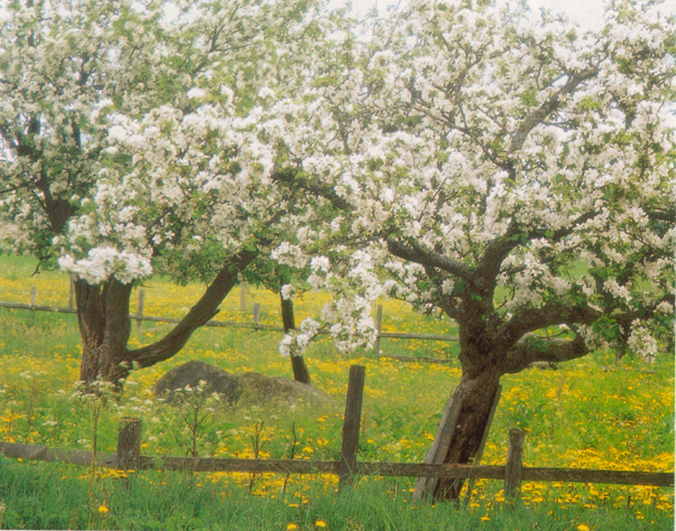


我、老余，见到小茅屋。
？
茅屋主人是谁

Slide 19
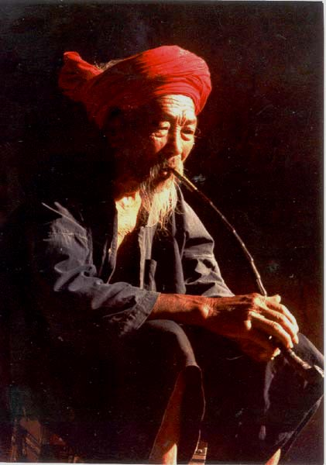
不是他。瑶族老人是专门运粮食的。
主人是他？？

Slide 20
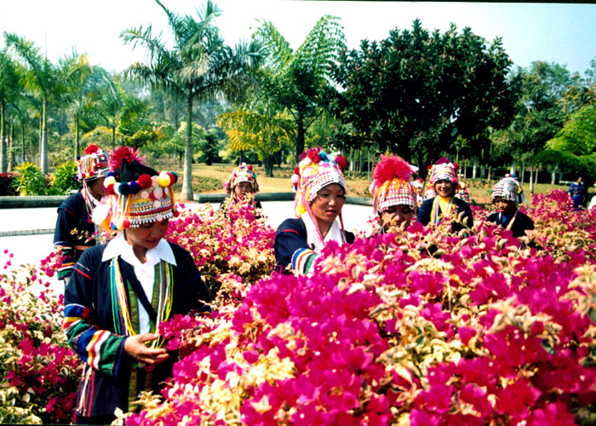
喂！你们谁是梨花啊？
茅屋定是你们的啦？

Slide 21
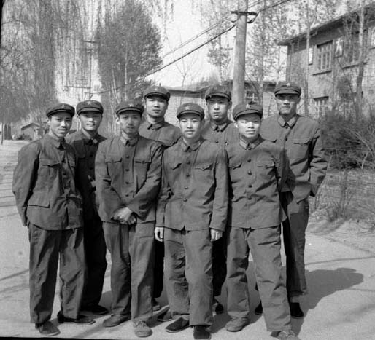
是他们修的小茅屋呀！

Slide 22
这才是梨花！
可你见不着喔！
她出嫁了

Slide 23
真是驿路梨花处处开呀！

Slide 24
三次悬念
你能找出这三次悬念在什么地方吗?

Slide 25
这是什么人的房子呢？
悬念一
到底谁是房子的主人呢？
悬念二
解放军为什么盖房子呢？
悬念三

Slide 26
小茅屋的真正主人是谁？
瑶族老人吗？
茅屋的建造者、
照管者都是主人
梨花吗？
梨花的妹妹吗？
解放军叔叔吗？

Slide 27
四写梨花
你能从文中找出来吗？

Slide 28
“白色梨花开满枝头，多么美丽的一片梨树林啊!”“山间的夜风吹得人脸上凉凉的，梨花的白色花瓣轻轻飘落在我们身上。”——这是自然界的梨花。

Slide 29
“我到处打听小茅屋的主人是哪个，好不容易才从一个赶马人那里知道个大概，原来对门山头上有个名叫梨花的哈尼小姑娘……多好的梨花啊!”——这是写人。

Slide 30
“这天夜里，我睡得十分香甜，梦中恍惚在那香气四溢的梨花林里漫步，还看见一个身穿着花衫的哈尼小姑娘在梨花丛中歌唱……”——先写花，后写人，把花和人自然地结合在一起。

Slide 31
“我望着这群充满朝气的哈尼小姑娘和那洁白的梨花，不由得想起了一句诗：‘驿路梨花处处开。’”——“驿路梨花”双关花和人，实际上赞颂的是世代相传的雷锋精神。

Slide 32
五件好事
你能找出五件好事是什么?

Slide 33
五件好事
我和老余给房顶加草,挖排水沟
瑶族老人专门运粮食
一群小姑娘照管小屋
解放军叔叔砍树割草盖小屋
梨花姑娘照料小屋

Slide 34
按时间的顺序小茅屋的建造和照料过程应该是怎样的？
过去
现在

Slide 35
课文顺序：
“我”和老余发现小茅屋——瑶族老人为小屋送米——“我们”一起修葺小茅屋——梨花妹妹照看小茅屋——梨花妹妹说十多年前解放军路过这里并建造了小茅屋——姐姐梨花照料小茅屋
按事件发生顺序：
十多年前解放军路过这里并建造了小茅屋，方便过路人——哈尼族姑娘梨花照料小茅屋——梨花出嫁后梨花妹妹继续照料小茅屋——瑶族老人借住后送来大米——“我们”路过这里住宿，修葺了小茅屋

Slide 36
插叙
5
梨花姑娘照料小茅屋
插叙
3
4
插叙
梨花姑娘
出嫁后
妹妹接着
照料小茅屋
十几年前
解放军路过
建小茅屋
“我们”路过
住宿，修屋
瑶族老人
借住
照看小茅屋
2
1
插叙

Slide 37
这样写有什么作用？
设置悬念
波澜起伏，引人入胜

Slide 38
环境描写的作用分析
环境描写是指对人物所处的具体的社会环境和自然环境的描写。
包括自然环境描写和社会环境描写（景物描写）。

Slide 39
自然环境描写是指对人物活动的时间、地点以及对自然界的日月山川、树木花草、季节气候等自然景物的描写。(自然环境描写又称为景物描写)

Slide 40
自然环境（景物）描写 主要作用：
运用了什么方式方法。
描写了什么对象的什么特征。
1、烘托什么气氛。
2、交代什么背景。
3、衬托人物怎样的心理心情。
4、表现人物怎样的性格品质。
5、为下文的什么情节做铺垫。
6、揭示怎样的中心。
（任何环境描写的作用都不是单一的，也不是所有的都具备，一般情况下会具备2-3个作用）

Slide 41
（1）山，好大的山啊！起伏的青山一座挨一座，延伸到远方，消失在迷茫的暮色中。
答：用“好大”“一座挨一座” “迷茫”三个词，生动地写出了山的高、大、多的特点，衬托“我们”焦急的心情，为后面写到天黑后找不到住处这个情节作铺垫。

Slide 42
社会环境描写：
（狭义）社会环境描写是指对反映时代特征的建筑、场所、陈设的描写。可以是居室陈设、布局、人物活动场所及当地风土人情等景物以及民俗民风等的描写；
（广义）社会环境描写是指对一定的历史时期的社会生活、人际关系的描写。
社会环境描写必须具有鲜明的时代色彩.(封建社会、资本主义社会、改革开放的今天等）

Slide 43
（2）一张简陋的大竹床铺着厚厚的稻草。倚在墙边的大竹筒里装满了水……又发现墙上写着几行粗大的字：“屋后边有干柴，梁上竹筒里有米，有盐巴，有辣子。”
答：“厚厚”“满”“粗大”写出了小茅屋虽然简陋，但准备很精细，从侧面表现了主人的热情、周到、细致，赞美了小屋主人助人为乐的高贵品质。

Slide 44
小说标题的含义和作用：
1、结合文章找原意。 （本意）
2、联系人物，归纳性格、品质、精神、情感表现性格。 （深意）
含义：
3、揭示中心或主题。 （普遍意义）
1、吸引读者。
2、贯穿全文的线索。
作用：
3、交代主要内容。
4、揭示中心或主题。

Slide 45
请你谈谈“驿路梨花”标题的含义和作用。
“驿路梨花”引用南宋诗人陆游的诗句，吸引了读者，也是全文的线索，既写出了在哀牢山那偏远、冷寂的深山老林中小茅屋边上的盛开的梨花的美丽，又暗喻了梨花小姑娘的纯洁、美丽，象征了助人为乐的雷锋精神发扬光大，揭示了人们相互关怀的崇高道德风尚。

Slide 46

驿路梨花处处开
雷锋精神代代传

